Slide 1
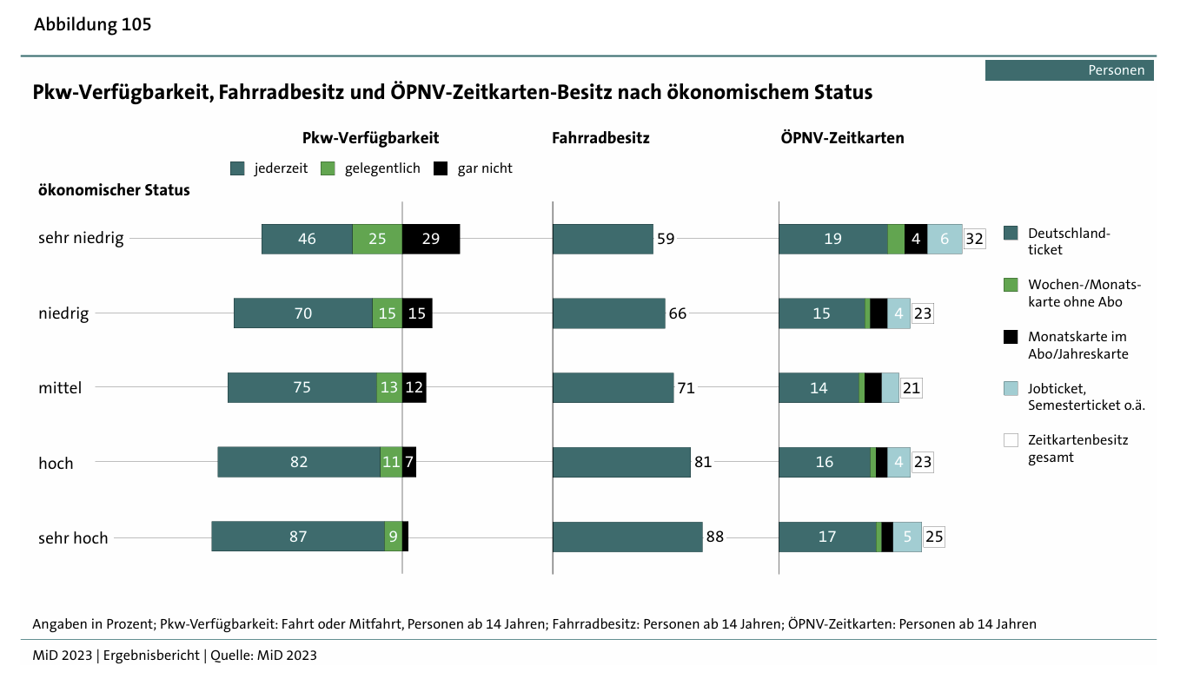
Ergänzungsdaten aus „Mobilität in Deutschland“ (MiD) 2023 im Auftrag des Bundesverkehrsministeriums (veröffentlicht 2025)

Slide 2
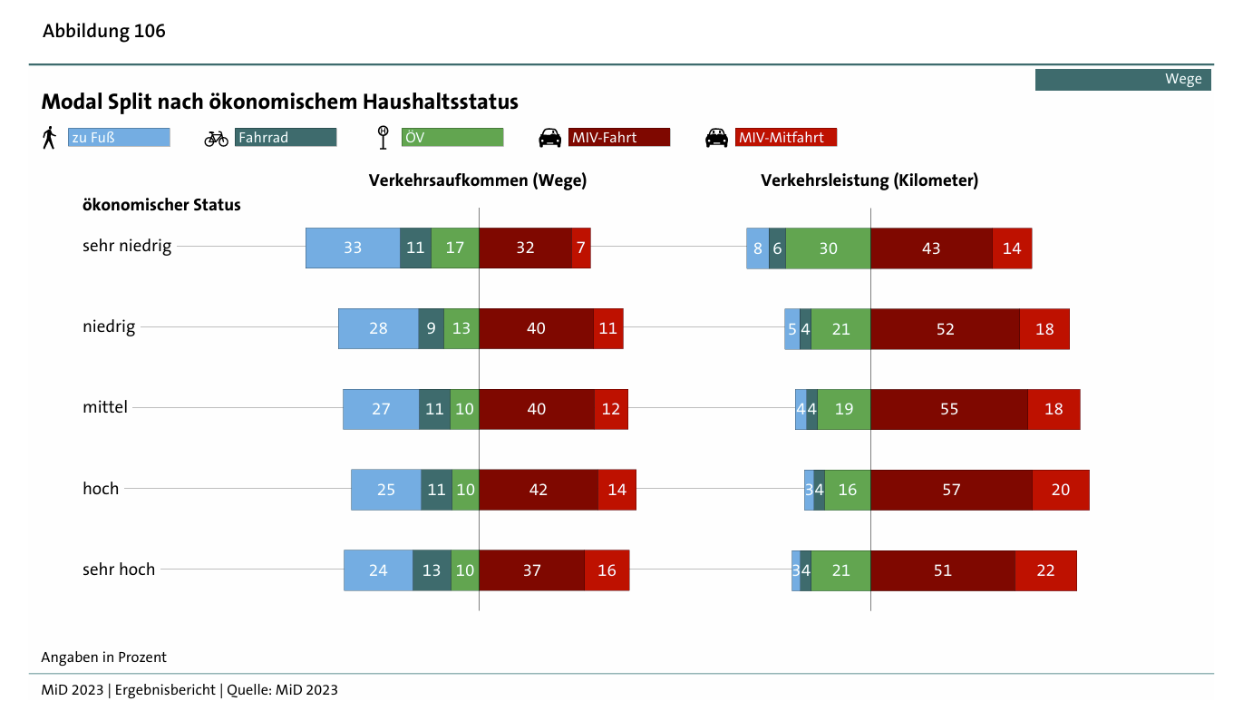
Ergänzungsdaten aus „Mobilität in Deutschland“ (MiD) 2023 im Auftrag des Bundesverkehrsministeriums (veröffentlicht 2025)

Slide 3
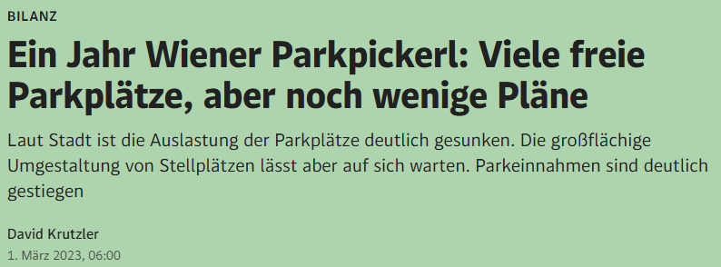

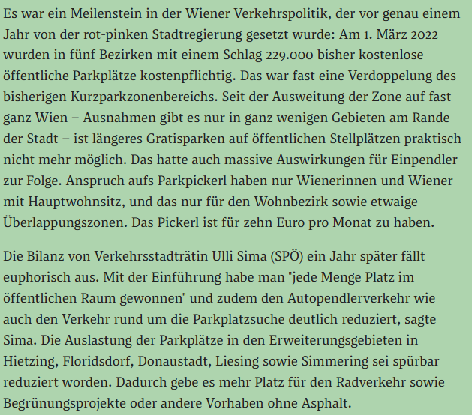
Pressebericht zu den Auswirkungen der seit 2022 stadtweiten Parkraumbewirtschaftung der Stadt Wien
1. März 2023
https://www.derstandard.at/story/2000143948859/ein-jahr-wiener-parkpickerl-viele-freie-parkplaetze-aber-noch-wenige

Slide 4
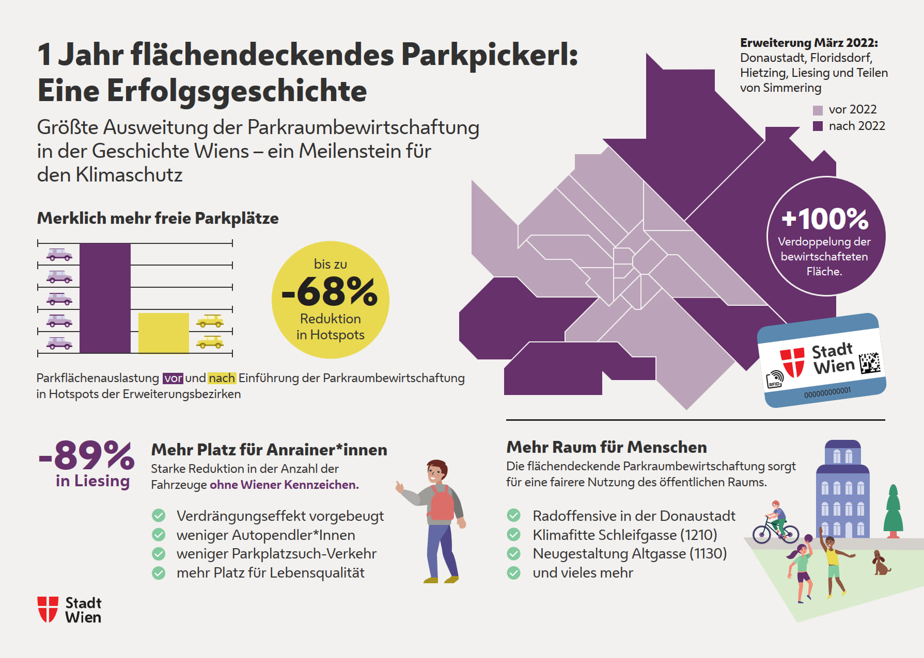
Darstellung der Stadt Wien zu den Auswirkungen der seit 2022 stadtweiten Parkraumbewirtschaftung
https://presse.wien.gv.at/documents/27041/13007271/2023-02-22-1-jahr-flaechendeckendes-parkpickerl-grafik-c-stadt-wien-jpg/bf7deab8-d179-42d9-9d7b-c1e32299fa6b?t=1677060596134

Slide 5

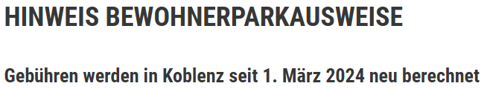
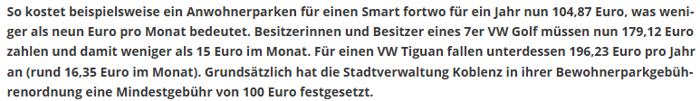

Information der Stadt Koblenz zur Gebührenstaffelung Bewohnerparken nach Fahrzeuggröße
https://www.koblenz.de/rathaus/verwaltung/aemter-und-abteilungen-a-z/buergeramt-der-stadt-koblenz/erlaeuterung-bewohnerparkgebuehren-2024/

